Slide 1
Lenguajes de Consulta
DML IV

Slide 2
Bibliografía
https://dev.mysql.com/blog-archive/intersect-and-except-in-mysql-80/
https://es.wikipedia.org/wiki/Anexo:S%C3%ADmbolos_matem%C3%A1ticos
https://dev.mysql.com/doc/refman/8.0/en/subqueries.html

Slide 3
En la clase de hoy….

Slide 4
Precondiciones
A partir de la Base de Datos uni_2025:

Slide 5
Subconsultas

Slide 6
Subqueries (Subconsultas)
Una subconsulta es una consulta dentro de otra consulta.
Los resultados de una subconsulta son utilizados para determinar los resultados de una consulta de alto nivel que contiene la subquery.
En su forma más simple la subconsulta aparece dentro de las cláusulas de WHERE and HAVING de otra consulta SQL.
Las subconsultas aportan una forma eficiente para gestionar peticiones que son expresadas en términos de resultados de otras consultas.

Slide 7
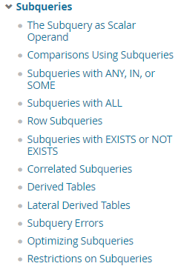
CASO NOT IN
SELECT *
FROM student
WHERE ID
NOT IN ( SELECT ID
FROM takes );

Slide 8
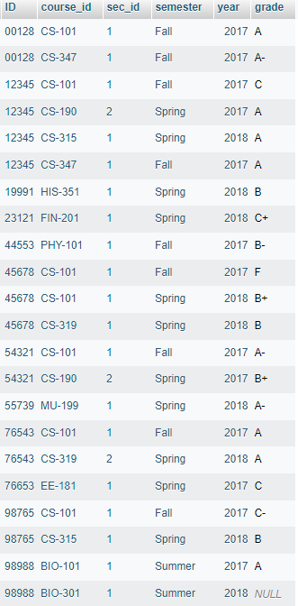
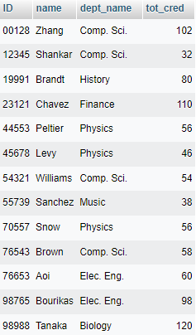
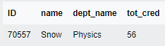
NOT IN

Slide 9
Operación: Test de pertenencia en SQL

Slide 10
Uso de las subconsultas como tests
TEST de PERTENENCIA
Ud puede utilizar este test cuando necesita comparar un valor de la fila que se está probando con un conjunto de valores producidos por una subconsulta.
Ejemplo 1: Liste todos los instructores que se encuentran en departamentos cuyos presupuestos están por encima de 90000.00
SELECT * FROM instructor WHERE dept_name IN (SELECT dept_name FROM department WHERE budget > 90000.00);
Ejemplo 2: Liste todos los instructores que se encuentran en departamentos cuyos presupuestos no están por debajo de 90000.00
SELECT * FROM student WHERE student.ID NOT IN(SELECT takes.ID FROM takes);
Ejemplo 3: Lista todos los estudiantes que han dado clases de Física en el semestre de Otoño (El ID de la materia comienza por PHY) entre el 2017 y 2018.
SELECT * FROM student WHERE ID IN (SELECT DISTINCT ID FROM takes WHERE semester = "Fall" AND course_id LIKE 'PHY%' AND year BETWEEN '2017' AND '2018');

Slide 11
Operación: Test de existencia en SQL

Slide 12
Uso de las subconsultas como tests
TEST de EXISTENCIA
COMO SU NOMBRE LO INDICA, VERIFICA LA EXISTENCIA DE UN VALOR O VALORES EN UN CONJUNTO DE OTROS VALORES DADOS MEDIANTE LA SUBCONSULTA.
Ejemplo 1: Liste los departamentos en los cuales hay o existe al menos una asignatura que se imparte en el otoño:
SELECT DISTINCT dept_name FROM instructor i WHERE EXISTS (SELECT t.course_id FROM teaches t WHERE t.ID = i.ID AND semester= 'Fall' AND year = 2017);
Ejemplo 2: Liste los estudiantes de los cuales hay al menos una asignatura que se imparte en la primavera de 2018
SELECT DISTINCT s.name FROM student s WHERE EXISTS (SELECT t.course_id FROM takes t WHERE t.ID = s.ID AND semester= 'Spring' AND year = 2017);

Slide 13
Operación: Test Any-All en SQL

Slide 14
Uso de las subconsultas como tests
TEST ANY-ALL
Ejemplo 1: Selecciona los datos de los instructores cuyo salario multiplicado por 1.5 es mayor que todos los presupuestos de los departamentos.
SELECT instructor.name FROM instructor WHERE (1.5 * salary) > ALL (SELECT budget FROM department);
Ejemplo 2: Selecciona los datos de los instructores cuyo 60 % del salario es mayor que cualquier presupuesto de los departamentos.
SELECT instructor.name FROM instructor WHERE (.60 * salary) > ANY (SELECT budget FROM department);

Slide 15
Operación: Otras en SQL

Slide 16
Otras Subconsultas
Seleccione qué asignaturas se dan en un edificio que tiene un presupuesto igual a 85000.00
SELECT DISTINCT * FROM section WHERE building = (SELECT building FROM department WHERE department.budget = 85000.00);
Seleccione los instructores cuyo salario sea mayor que el 20 % de la suma del presupuesto de todos los departamentos.
SELECT * FROM instructor WHERE salary > (.2 * (SELECT SUM(budget) FROM department));
Seleccione los datos del instructor que le da clase al estudiante Levy.
SELECT * FROM instructor WHERE instructor.ID = (SELECT i_ID FROM advisor WHERE s_ID = (SELECT ID FROM student WHERE student.name = 'Levy' ));

Slide 17
Views
Notes:
SHOW FULL TABLES WHERE table_type = 'VIEW';

Slide 18
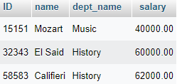

CREATE
CREATE VIEW instructor_view AS SELECT * FROM instructor WHERE salary < 65000;
CREATE VIEW view AS SELECT * FROM table;
SELECT salary, COUNT(*) FROM instructor_view
GROUP BY salary,
HAVING COUNT(*) > 1,
ORDER BY salary ASC;

Slide 19

TIPOS DE VISTAS
VISTAS HORIZONTALES
GARANTICE QUE SOLO SE MUESTRE A LOS USUARIOS LOS DATOS DEL EDIFICIO TAYLOR.
DROP VIEW IF EXISTS taylor_building;
CREATE VIEW
CREATE VIEW taylor_building AS SELECT * FROM section s WHERE s.building='Taylor';
-- CRUD a nivel de registros en la vista
INSERT data in VIEW
INSERT INTO `taylor_building`(`course_id`, `sec_id`, `semester`, `year`, `building`, `room_number`, `time_slot_id`) VALUES ('CS-300','1','Fall','2022','Taylor','3','C');
– SELECT data in VIEW
SELECT * FROM taylor_building;
-- UPDATE data in VIEW
UPDATE `taylor_building` SET `year`='2021' WHERE `room_number`= 3;
-- DELETE data in VIEW
DELETE FROM `taylor_building` WHERE course_id = 'CS-300';
CREATE VIEW view AS SELECT * FROM table;
SHOW FULL TABLES WHERE table_type = 'VIEW';

Slide 20
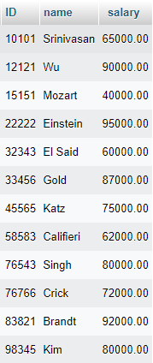

TIPOS DE VISTAS
VISTAS VERTICALES
En este caso se pretende restringir el acceso de los usuarios solo a ciertas columnas de las tablas.
CREATE VIEW view AS SELECT * FROM table;

Slide 21
Triggers

Slide 22
CREATE
CREATE TABLE instructor_audit (
id INT AUTO_INCREMENT PRIMARY KEY,
ID INT NOT NULL,
name VARCHAR(50) NOT NULL,
changedat DATETIME DEFAULT NULL,
action VARCHAR(50) DEFAULT NULL);
CREATE TRIGGER before_profesor_update
BEFORE UPDATE ON instructor
FOR EACH ROW
INSERT INTO profesor_audit
SET action = 'update',
profesorID = OLD.ID,
nombre = OLD.nombre,
changedat = NOW();
CREATE TRIGGER trigger_name
{BEFORE | AFTER} {INSERT | UPDATE| DELETE }
ON table_name FOR EACH ROW
trigger_body;

Slide 23
Functions and Procedures

Slide 24
Procedimientos
DELIMITER $$
CREATE DEFINER=`root`@`localhost` PROCEDURE `edificios`(IN `edi` VARCHAR(20))
BEGIN
SELECT edificio
FROM `departamento`
WHERE edificio= edi;
END$$
DELIMITER ;

Slide 25
Funciones
DELIMITER $$
CREATE DEFINER=`root`@`localhost` FUNCTION `cuenta_dept`(`nombre_dept` VARCHAR(20)) RETURNS int(11)
BEGIN
DECLARE cuenta integer;
RETURN (SELECT COUNT(*) AS cuenta
from profesor
WHERE profesor.nombre_dept=nombre_dept);
END$$
DELIMITER ;

Slide 26
Gracias

